Slide 1
CAN BUS em redes automotivas
Introdução, Protocolos e Aplicações

Slide 2
Agenda
História
Por que uma rede automotiva
Principais características
Padrões
Um pouco de detalhamento do protocolo
Topologia e codificação
Arbitração
Quadros
Camada de aplicação
Referências

Slide 3
História
1986 – Protocolos CAN Original é proposto por Robert Bosch em congresso da SAE
1987 – Primeiro controlador CAN (82526)
1991 – CAN 2.0
1992 – Criação da CiA, utilização na indústria
2011 – CAN FD

Slide 4
Rede Automotiva
Automóvel moderno – até 70 ECUs
Controle do motor
Airbags
Freios ABS
Controle de estabilidade e tração
Piloto Automático
Direção Elétrica
Vidros e portas elétricos
Carregamento da bateria
Sistema de controle para veículos elétricos/híbridos
Diagnóstico eletrônico

Slide 5
Rede Automotiva
Ex: ECU se conecta com sensor de oxigênio, de posição do acelerador, fluxo de ar, temperatura do fluido de arrefecimento, posição do virabrequim, sistema de controle de estabilidade
Conectar todos os componentes usando fiação elétrica tradicional seria muito complexo e custoso
Um barramento permite a implementação de funcionalidades apenas por software, sem necessitar de novas ligações

Slide 6
CAN - Características
Camada física usa transmissão diferencial sobre par trançado
Arbitragem não destrutiva para controlar o acesso ao meio
Payloads pequenos (8 bytes no máximo) e verificação com CRC
Não há endereçamento (destinatário), mas o campo de prioridade pode é usado pra identificar o conteúdo
Retransmissão de mensagens que não são recebidas corretamente
Isolamento de falhas e nós defeituosos

Slide 7
Padrões
CAN 2.0 A
CAN 2.0 B
11898-1 – Data Link
Camada física definida nas outras partes do protocolo
11989-2 – Alta velocidade
11989-3 – Baixa velocidade/Tolerante a falhas
Existem outros meios físicos possíveis, muitos dos quais não são padronizados – como single-wire
CAN FD

Slide 8
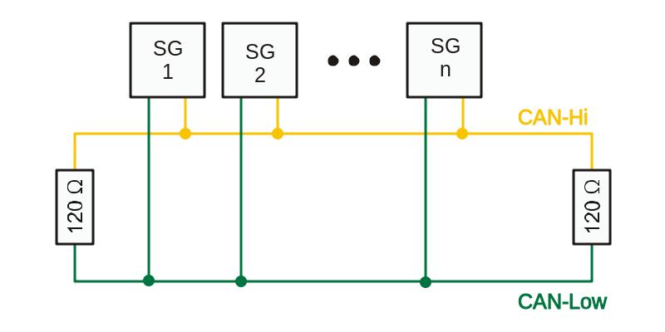
Topologia
Resistores nas pontas do barramento evitam reflexão e ajustam o nível DC

Slide 9
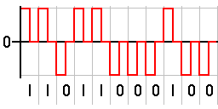
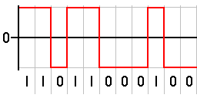
Codificação
2 fios – sem sinal de clock
NRZ
Diferencial - balanceado
Bit Stuffing
Sincronização
A cada 5 bits idênticos
Níveis lógicos
0: dominante
1: recessivo

Slide 10
Arbitragem
Baseada em prioridade
O primeiro campo a ser transmitido é a prioridade
Os nós que transmitem ao mesmo tempo monitoram o barramento para verificar colisões
Quando um nó percebe uma colisão, ele automaticamente perde o acesso ao meio – bit recessivo

Slide 11
Quadros
Dados
Hello everyone, here’s some data labeled X, hope you like it!
Remote
Hello everyone, can somebody please produce the data labeled X?
Erro
(everyone, aloud) OH DEAR, LET’S TRY AGAIN
Overload
I’m a very busy little 82526, could you please wait for a moment?

Slide 12
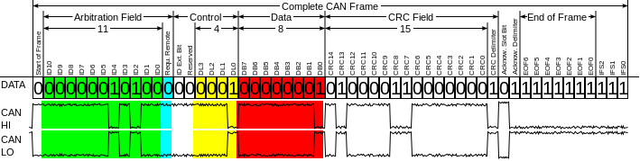
Quadro de dados
Start of Frame (1 bit)
ID/Arbitragem
Controle
IDE e DLC
Dados
CRC (15 bits)
Ack (1 bit)
End of Frame (7 bits)
Alguns delimitadores

Slide 13
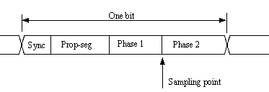
Bits - Timing
Não vamos entrar em detalhes aqui
Subidas e descidas permitem sincronizações entre os nós

Slide 14
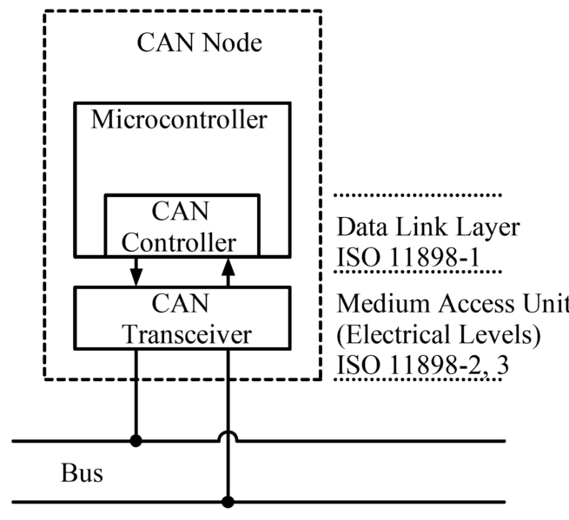
Chips – Controladores e transceivers
Philips, Bosch, Infineon, Siliconix and Unitrode.
82C250, 82C251 - transceivers - ISO 11898-3.
“low-speed CAN” - TJA1054

Slide 15
Velocidade e distâncias
The maximum speed of a CAN bus, according to the standard, is 1 Mbit/second. Some CAN controllers will nevertheless handle higher speeds than 1Mbit/s and may be considered for special applications.
Low-speed CAN (ISO 11898-3, see above) can go up to 125 kbit/s.
100 meters (330 ft) at 500 kbit/s
200 meters (650 ft) at 250 kbit/s
500 meters (1600 ft) at 125 kbit/s
6 kilometers (20000 ft) at 10 kbit/s

Slide 16
Protocolos de Camadas Superiores
CANOpen, DeviceNet, SDS – Automação – CiA
SAE J1939, XCP – Automóveis
Outros padrões abertos – agricultura, veículos elétricos
Veículos leves: por fabricante

Slide 17
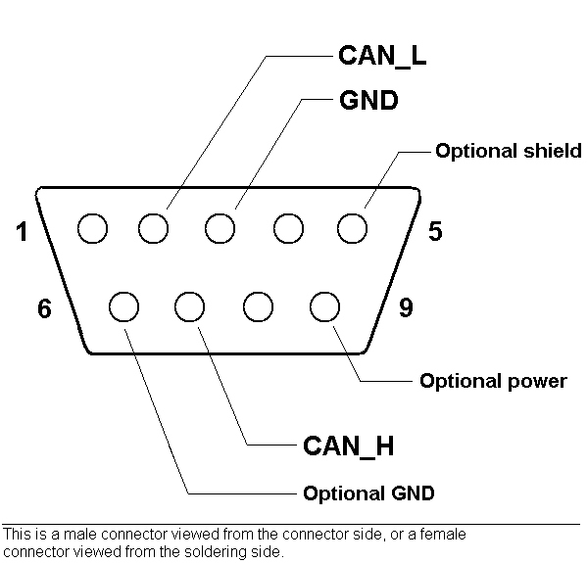
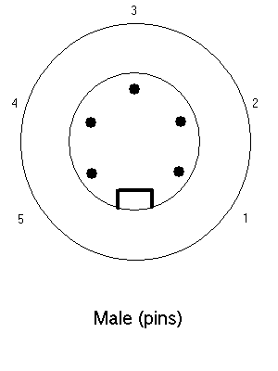
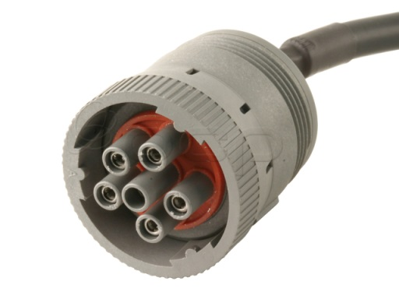

Bonus: Connectors
There is no standard at all for CAN bus connectors!
Usually, each Higher Layer Protocol(!) defines one or a few preferred connector types. Common types include:
9-pin DSUB, proposed by CiA.
5-pin Mini-C and/or Micro-C, used by DeviceNet and SDS.
6-pin Deutch connector, proposed by CANHUG for mobile hydraulics.

Slide 18
Dúvidas?

Slide 19
Referências
https://www.kvaser.com/about-can/the-can-protocol/
http://www.canbus.us/
https://en.wikipedia.org/wiki/CAN_bus
http://www.esd-electronics-usa.com/CAN-Remote-Frames.html

